Slide 1


Evaluer la profondeur d’un piéton occulté sur une image
Mastère BGDIA
Aristidou Paul – Billaud Pierre – Bocquillion Guillaume – Briand Florent

Slide 2
Sommaire
Idemia
Problématique
Objectif
Gestion de projet
Avancée
Données
Construction du modèle
Evaluation
Prochaines étapes
Evaluation sur une vraie base 3D (MothSynth)
Données que l’on va rajouter pour l’entraînement
CNN (images en entrée au lieu de vecteurs)

Slide 3
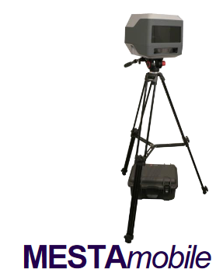
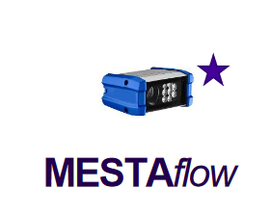
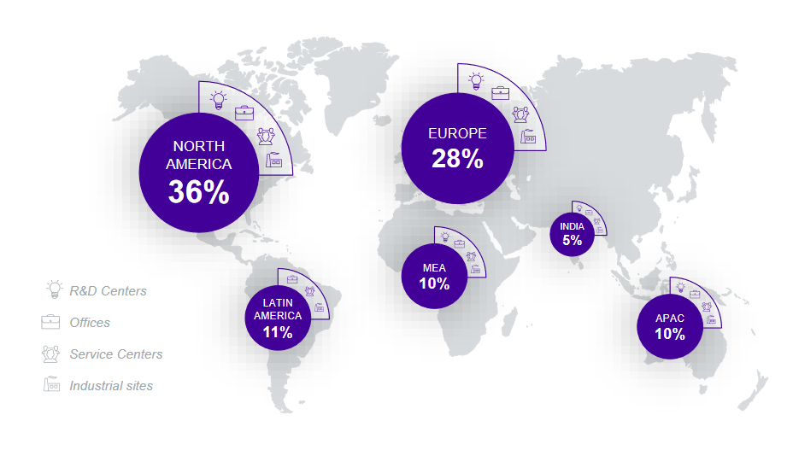
Idemia
Sécurité numérique
Biométrie
Cryptographie
Identification / Authentification
…
Siège : Courbevoie
Aéroports, autoroutes, etc.

Slide 4
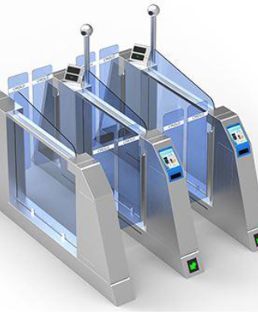
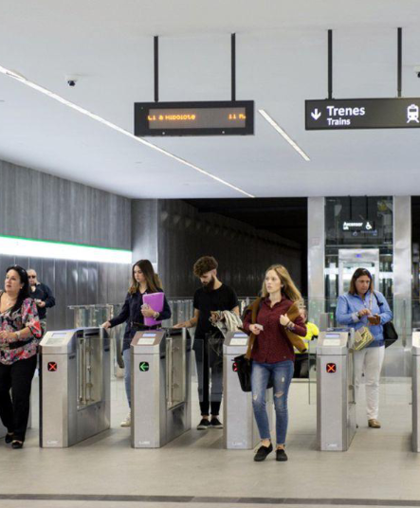
Problématique
Trouver la position
Piéton occulté
On veut une distance absolue en mètre
(non pas une distance relative)

Slide 5
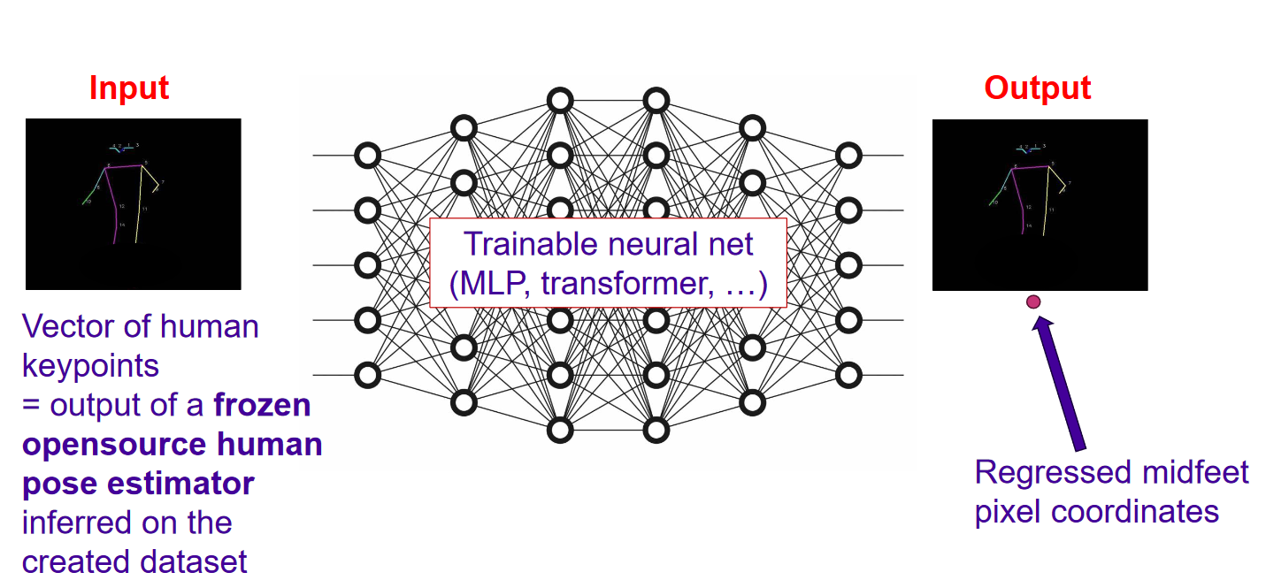
Objectif
Calibration de la caméra
(possibilité de passer de la 2D à la 3D)

Slide 6
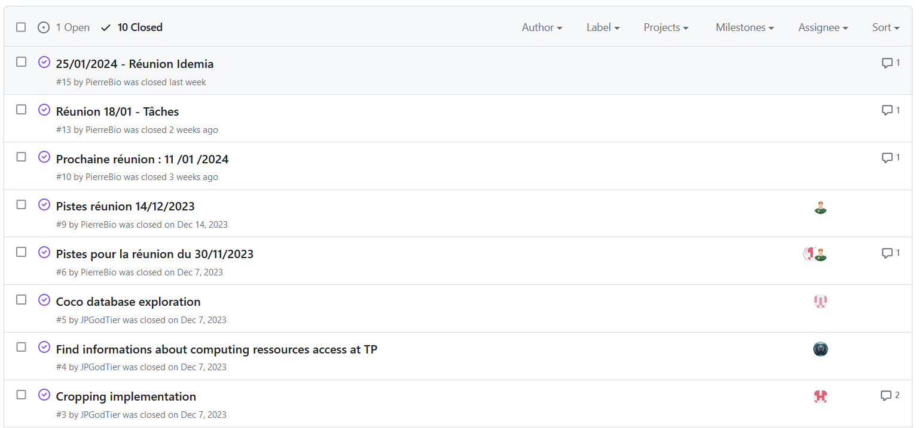
Gestion de projet
Réunion hebdomadaire
Wassim Bouatay
Siwar Mhadhbi
Pierre Perrault
Feedbacks / Correctifs
Suivi
GitHub

Slide 7
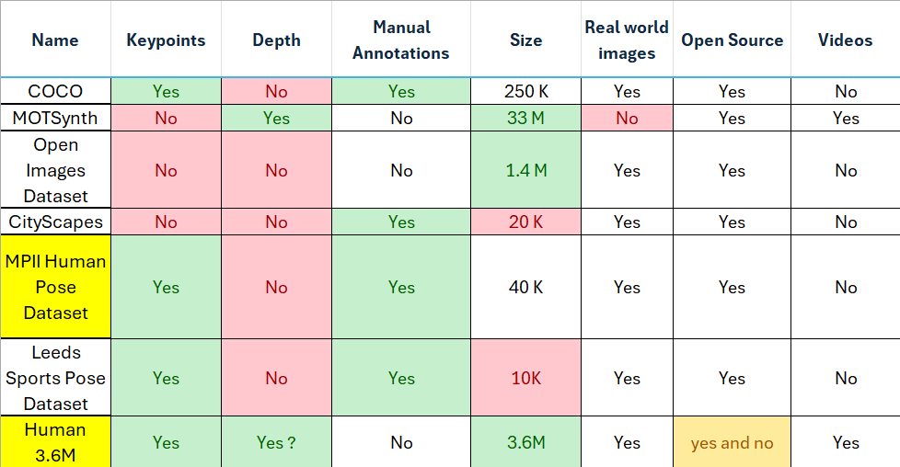
Choix des données I
Tableau : Comparatif global des différentes BDD

Slide 8
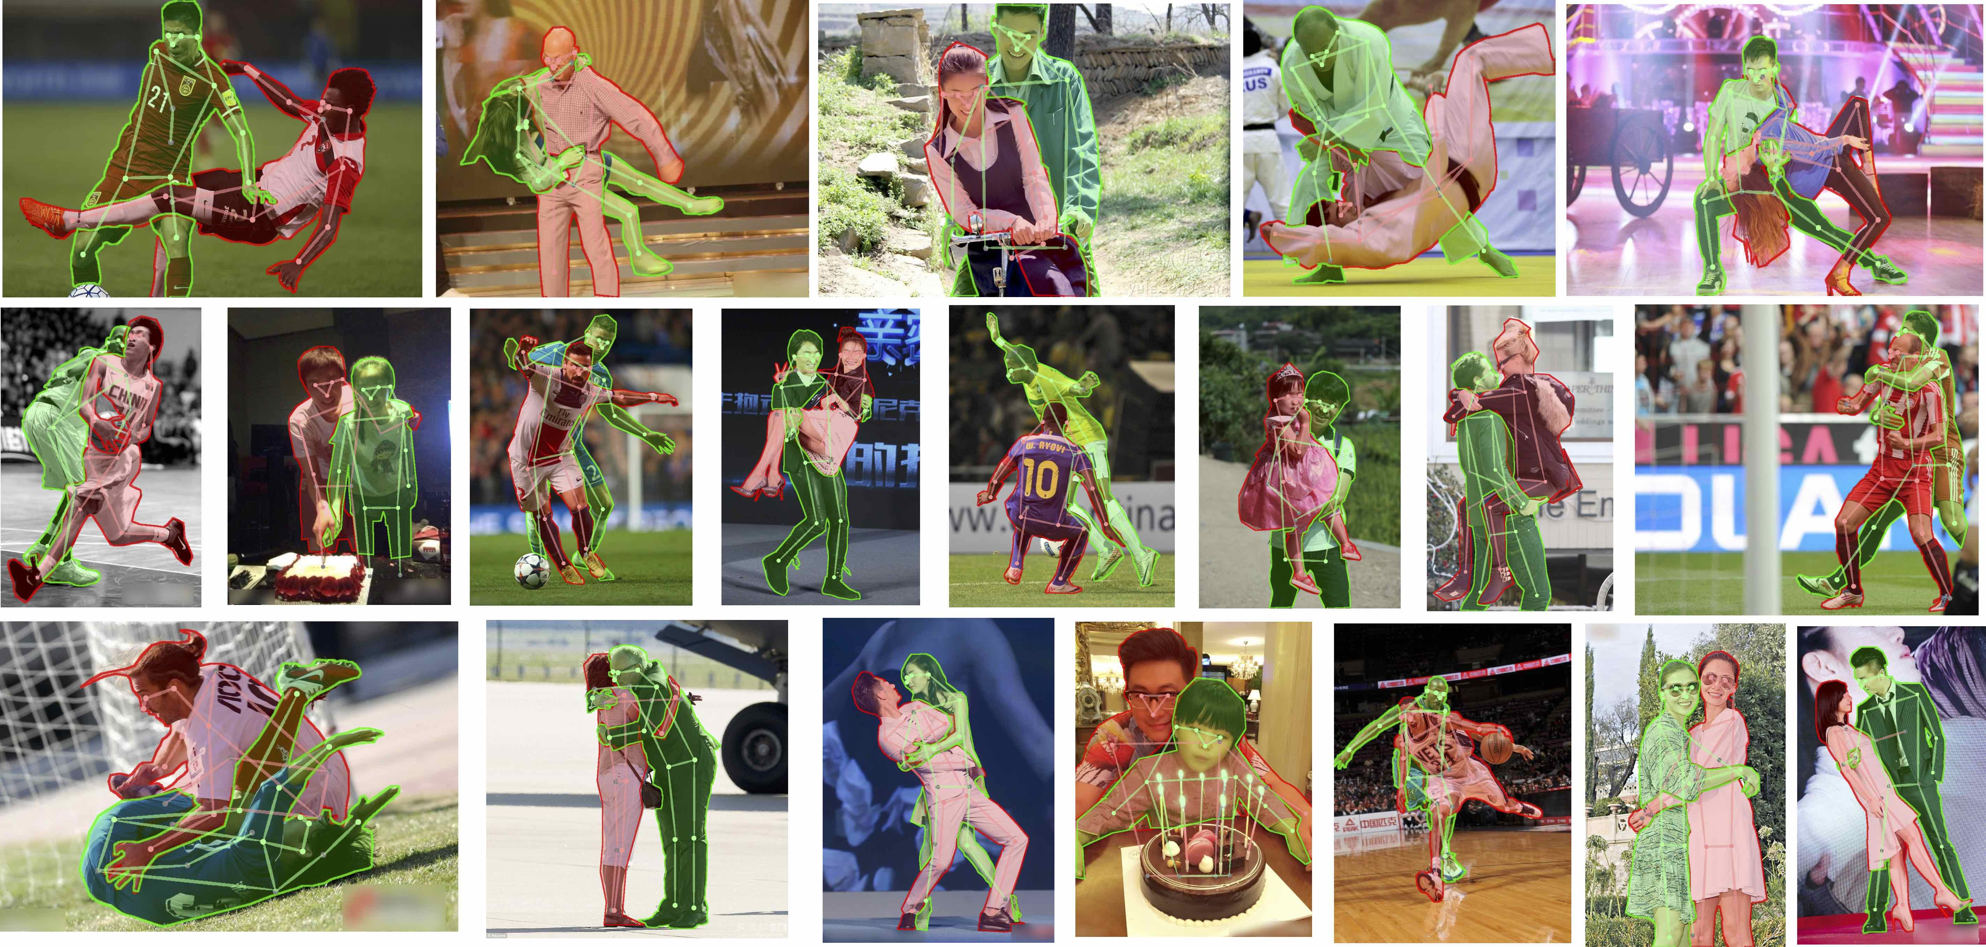
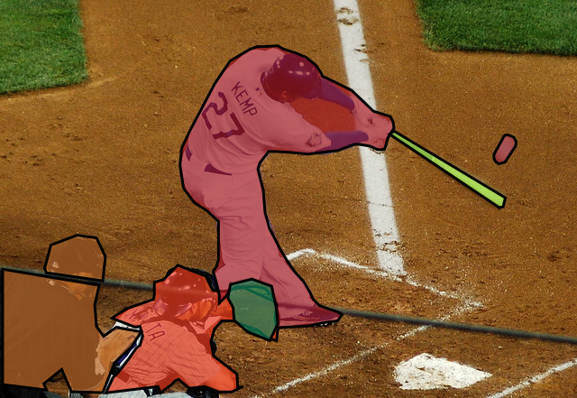
Choix des données II
Base de données choisies…
COCO Dataset | https://cocodataset.org
330K images
250,000 personnes annotées
Annotations des keypoints manuelles
OCHumanDatabase | https://paperswithcode.com/dataset/ochuman
3.6 millions d’images
Vidéos et annotations automatiques
De qualité (motion capture)
Avec importance de l’occultation

Slide 9
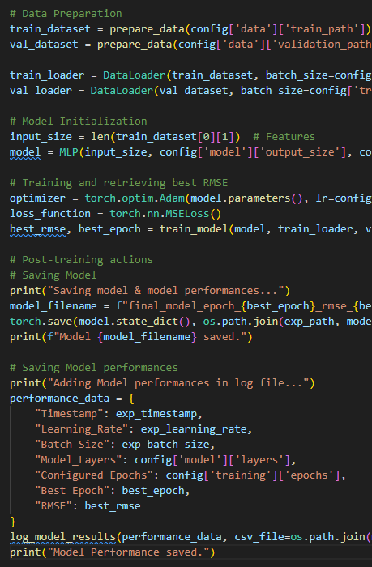
Structure du projet
IdemiaProject/
│ ── bin/
│ └── CocoParser.py
│ └── OCParser.py
│ └── RunModel.py
│
│ ── config/
│ └── config.yaml
│
│ ── data/
│ └── train_data.csv
│ └── validation_data.csv
│
│ ── models/
│ └── 20240206_204754_LR0.01_BS16
│ └── …
│
│ ── src/
│ └── Common/
│ └── utils.py
│ └── DataLoader/
│ └── DataLoader.py
│ └── ImageParser/
│ └── ImageProcessor.py
│ └── Models/
│ └── Mlp.py
│ └── Training/
│ └── Evaluator.py
│ └── Trainer.py
│ └── tests/
│ └── test_utils.py
│ ── setup.py
Bin/
Scripts exécutables
Parser(s)
Modèle(s)
Config/
Fichiers de configurations
Data/
Prêt à l’utilisation
Training / Testing
Models/
Nos modèles
Src/
Common : Fonctions statiques communes
DataLoader : Préparation des données
ImageParser : Fonctions pour le parsing
Models : Classes pour créer nos modèles
Training : Fonctions pour entraîner et valider
Tests : Tests unitaires et mocks
Figure : Script RunModel.py

Slide 10
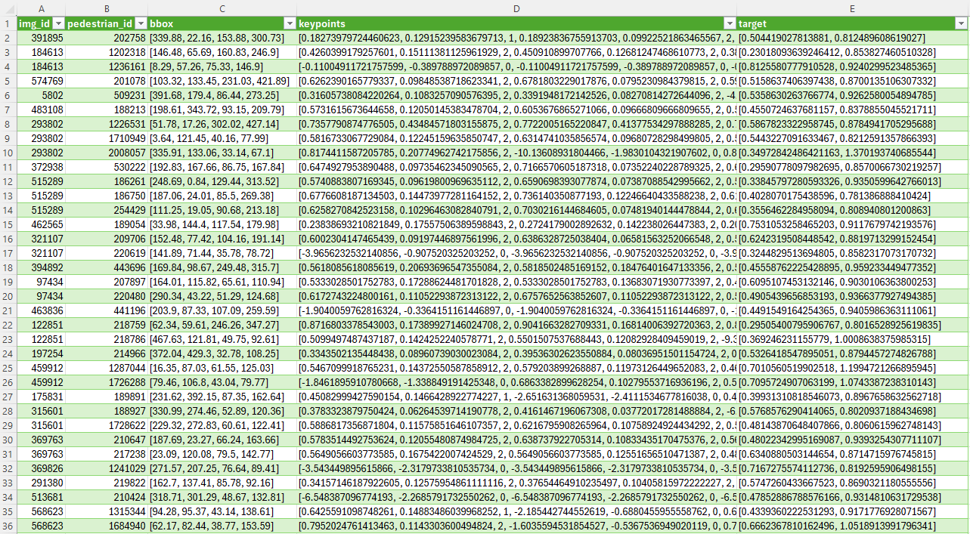
Avancée – Données entraînement
Figure : Fichier train_data.csv

Slide 11
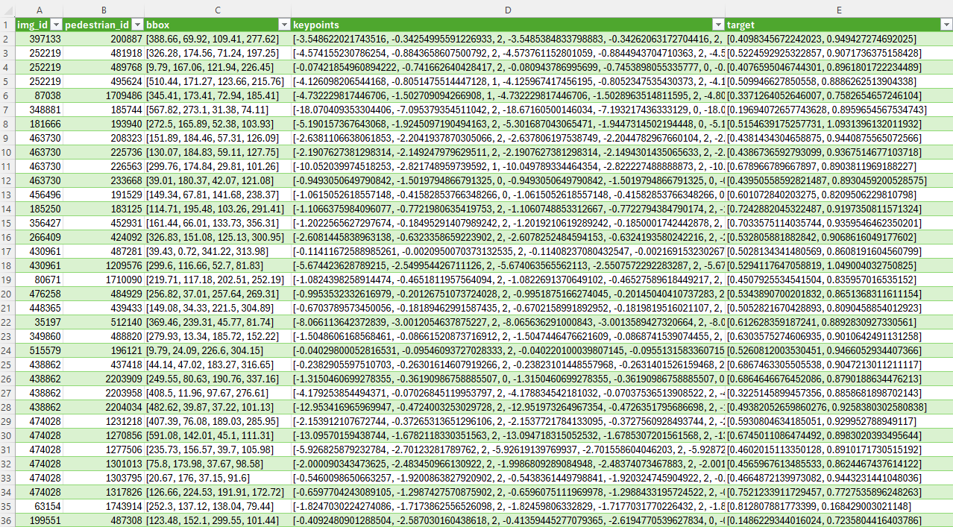
Avancée – Données de validation
Figure : Fichier validation_data.csv

Slide 12
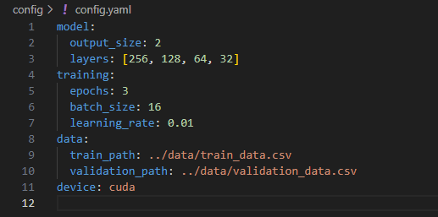
Avancée – Construction du modèle
Configuration
Paramètres via YAML
Préparation des données
Chargement de nos données .csv
Conversion en listes
Initialisation du modèle
Classe MLP
Choix CPU / GPU
Figure : Fichier config.yaml

Slide 13
Avancée – Construction du modèle
4. Configuration
Paramètres via YAML
Préparation des données
Chargement de nos données .csv
Conversion en listes
Initialisation du modèle
Classe MLP
Choix CPU / GPU
Figure : Fichier config.yaml

Slide 14
Prochaines étapes

